Slide 1





Социальное обслуживание на дому
Анна Повалихина,
юрисконсульт проекта «Помощь детям»
Благотворительного фонда помощи
хосписам «Вера»

Slide 2
Портал «Про паллиатив»
информационный проект
благотворительного фонда помощи хосписам «Вера»
о паллиативной помощи
www.pro-palliativ.ru

Slide 3



Рассмотрим вопросы:
Что такое социальное обслуживание?
Почему в разных регионах перечни предоставляемых социальных услуг отличаются? Как можно повлиять на ситуацию, если в вашем регионе востребованная социальная услуга не предоставляется?
Какие социальные услуги и в соответствии с каким порядком предоставляются на дому?
Кто может получить социальные услуги бесплатно?
Что такое ИППСУ и как ее оформить?
Социальное обслуживание граждан, нуждающихся в паллиативной помощи.
Что необходимо предпринять, если в предоставлении социальных услуг отказывают?

Slide 4
Что такое социальное обслуживание?
Социальное обслуживание - деятельность по предоставлению социальных услуг гражданам.
Социальная услуга - действие или действия в сфере социального обслуживания по оказанию постоянной, периодической, разовой помощи, в том числе срочной помощи, гражданину в целях улучшения условий его жизнедеятельности и (или) расширения его возможностей самостоятельно обеспечивать свои основные жизненные потребности.
Статья 3 Федерального закона от 28 декабря 2013 г. N 442-ФЗ «Об основах социального обслуживания граждан в Российской Федерации».

Slide 5
Что такое социальное обслуживание?
Получатель социальных услуг - гражданин, который признан нуждающимся в социальном обслуживании и которому предоставляются социальная услуга.
Поставщик социальных услуг -. юридическое лицо независимо от его организационно-правовой формы и (или) индивидуальный предприниматель, осуществляющие социальное обслуживание.
Стандарт социальной услуги - основные требования к объему, периодичности и качеству предоставления социальной услуги получателю социальной услуги, установленные по видам социальных услуг.
Статья 3 Федерального закона от 28 декабря 2013 г. N 442-ФЗ «Об основах социального обслуживания граждан в Российской Федерации».

Slide 6
Принципы социального обслуживания
Социальное обслуживание основывается на соблюдении прав человека и уважении достоинства личности, носит гуманный характер и не допускает унижения чести и достоинства человека.
Статья 4 Федерального закона от 28 декабря 2013 г. N 442-ФЗ «Об основах социального обслуживания граждан в Российской Федерации».

Slide 7
Принципы социального обслуживания
равный, свободный доступ вне зависимости от пола, расы, возраста, национальности, языка, происхождения, места жительства, отношения к религии, убеждений и принадлежности к общественным объединениям;
адресность предоставления социальных услуг;
приближенность поставщиков социальных услуг к месту жительства получателей социальных услуг, достаточность количества поставщиков социальных услуг для обеспечения потребностей граждан в социальном обслуживании, достаточность финансовых, материально-технических, кадровых и информационных ресурсов у поставщиков социальных услуг;
сохранение пребывания гражданина в привычной благоприятной среде;
добровольность;
конфиденциальность.
Статья 4 Федерального закона от 28 декабря 2013 г. N 442-ФЗ «Об основах социального обслуживания граждан в Российской Федерации».

Slide 8
Права получателей
социальных услуг
1) уважительное и гуманное отношение;
2) получение бесплатно в доступной форме информации о своих правах и обязанностях, видах социальных услуг, сроках, порядке и об условиях их предоставления, о тарифах на эти услуги и об их стоимости для получателя социальных услуг, о возможности получения этих услуг бесплатно, а также о поставщиках социальных услуг;
3) выбор поставщика социальных услуг;
4) отказ от предоставления социальных услуг;
5) защиту своих прав и законных интересов в соответствии с законодательством РФ;
6) участие в составлении индивидуальных программ;

Slide 9
Права получателей
социальных услуг
7) обеспечение условий пребывания в организациях социального обслуживания, соответствующих санитарно-гигиеническим требованиям, а также на надлежащий уход;
8) свободное посещение законными представителями, адвокатами, нотариусами, представителями общественных и (или) иных организаций, священнослужителями, а также родственниками и другими лицами в дневное и вечернее время;
9) социальное сопровождение.
Статья 9 Федерального закона от 28 декабря 2013 г. N 442-ФЗ «Об основах социального обслуживания граждан в Российской Федерации».

Slide 10
Обязанности получателей социальных услуг
1) предоставлять в соответствии с нормативными правовыми актами субъекта Российской Федерации сведения и документы, необходимые для предоставления социальных услуг;
2) своевременно информировать поставщиков социальных услуг об изменении обстоятельств, обусловливающих потребность в предоставлении социальных услуг;
3) соблюдать условия договора о предоставлении социальных услуг, заключенного с поставщиком социальных услуг, в том числе своевременно и в полном объеме оплачивать стоимость предоставленных социальных услуг при их предоставлении за плату или частичную плату.
Статья 10 Федерального закона от 28 декабря 2013 г. N 442-ФЗ «Об основах социального обслуживания граждан в Российской Федерации».

Slide 11
Обязанности поставщиков социальных услуг
…
4) предоставлять бесплатно в доступной форме получателям социальных услуг или их законным представителям информацию об их правах и обязанностях, о видах социальных услуг, сроках, порядке и об условиях их предоставления, о тарифах на эти услуги и об их стоимости для получателя социальных услуг либо о возможности получать их бесплатно;
…
Статья 12 Федерального закона от 28 декабря 2013 г. N 442-ФЗ «Об основах социального обслуживания граждан в Российской Федерации».

Slide 12

Система социального обслуживания
Министерство труда и социальной защиты РФ
орган государственной власти субъекта РФ, осуществляющий полномочия в сфере СО на территории субъекта РФ
организации, уполномоченные на признание граждан нуждающимися в СО
организации социального обслуживания

Slide 13
Полномочия федеральных органов государственной власти в сфере социального обслуживания
установление основ государственной политики и основ правового регулирования в сфере социального обслуживания;
утверждение методических рекомендаций по расчету подушевых нормативов финансирования социальных услуг;
утверждение примерного перечня социальных услуг по видам социальных услуг;
утверждение порядка размещения и обновления информации о поставщике социальных услуг, включая требования к содержанию и форме предоставления указанной информации, на официальном сайте поставщика социальных услуг в сети "Интернет";
...
Статья 7 Федерального закона от 28 декабря 2013 г. N 442-ФЗ «Об основах социального обслуживания граждан в Российской Федерации».

Slide 14
Полномочия Министерства труда и социальной защиты РФ в сфере социального обслуживания
…
утверждение правил организации деятельности организаций социального обслуживания, их структурных подразделений, которые включают в себя рекомендуемые нормативы штатной численности, перечень необходимого оборудования для оснащения организаций социального обслуживания, их структурных подразделений;
утверждение рекомендуемых норм питания и нормативов обеспечения мягким инвентарем получателей социальных услуг по формам социального обслуживания;
утверждение примерного порядка предоставления социальных услуг;
...
Статья 7 Федерального закона от 28 декабря 2013 г. N 442-ФЗ «Об основах социального обслуживания граждан в Российской Федерации».

Slide 15
Полномочия органов государственной власти
субъектов РФ в сфере социального обслуживания
правовое регулирование и организация социального обслуживания в субъектах РФ;
…
формирование и ведение реестра поставщиков социальных услуг и регистра получателей социальных услуг;
разработка, финансовое обеспечение и реализация региональных программ социального обслуживания;
утверждение законом субъекта Российской Федерации перечня социальных услуг, предоставляемых поставщиками социальных услуг;
утверждение порядка предоставления социальных услуг поставщиками социальных услуг;
утверждение размера платы за предоставление социальных услуг и порядка ее взимания;
...
Статья 8 Федерального закона от 28 декабря 2013 г. N 442-ФЗ «Об основах социального обслуживания граждан в Российской Федерации».

Slide 16
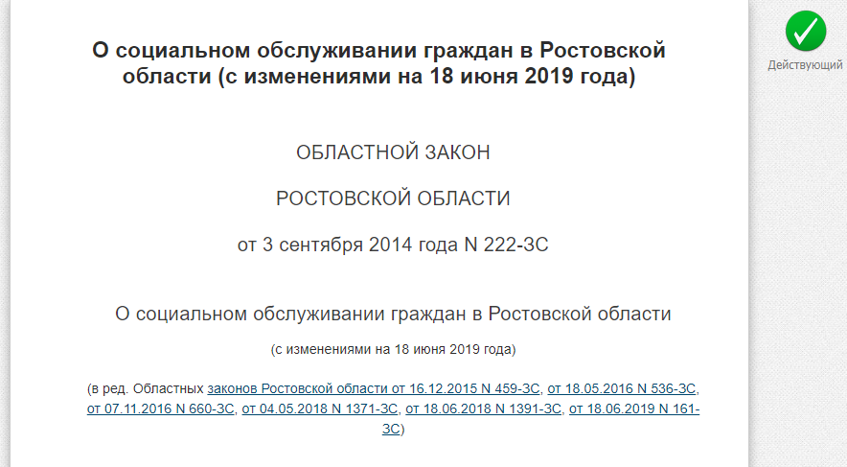
Пример правового регулирования социального обслуживания на ровне субъекта РФ

Slide 17
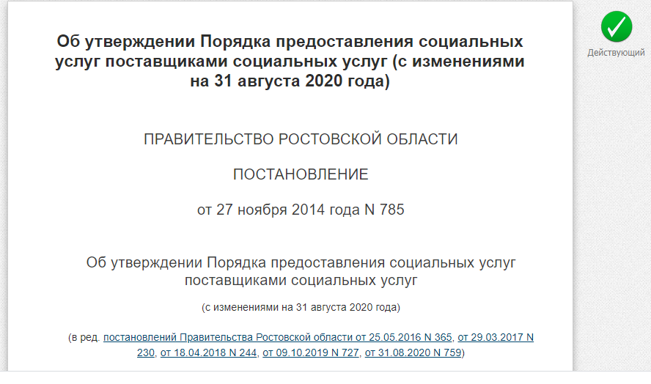
Пример правового регулирования социального обслуживания на ровне субъекта РФ

Slide 18
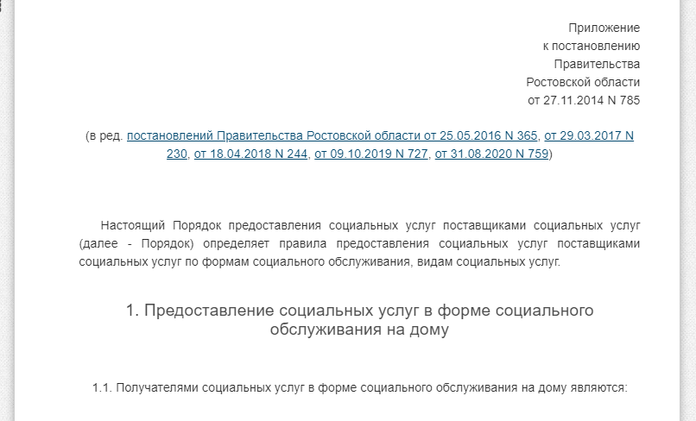
Пример правового регулирования социального обслуживания на ровне субъекта РФ

Slide 19
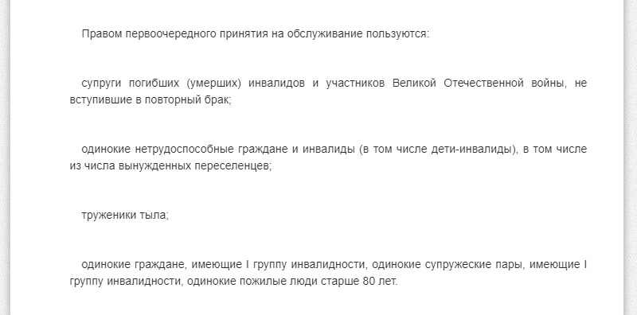
Пример правового регулирования социального обслуживания на ровне субъекта РФ

Slide 20
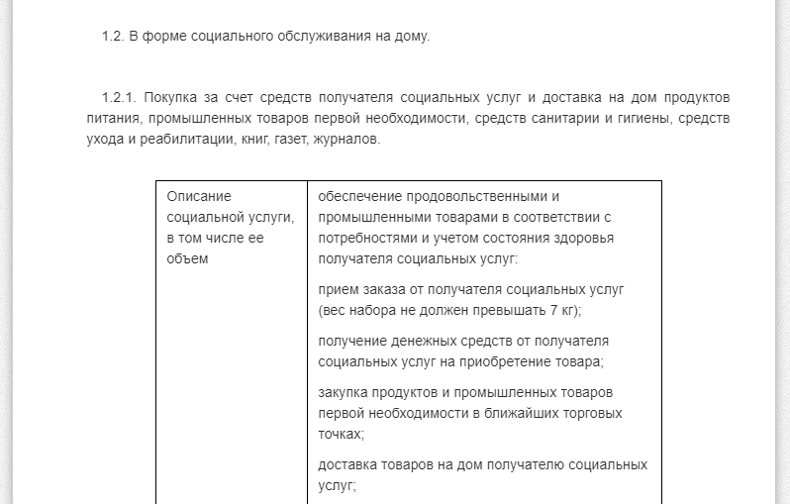
Пример правового регулирования социального обслуживания на ровне субъекта РФ

Slide 21
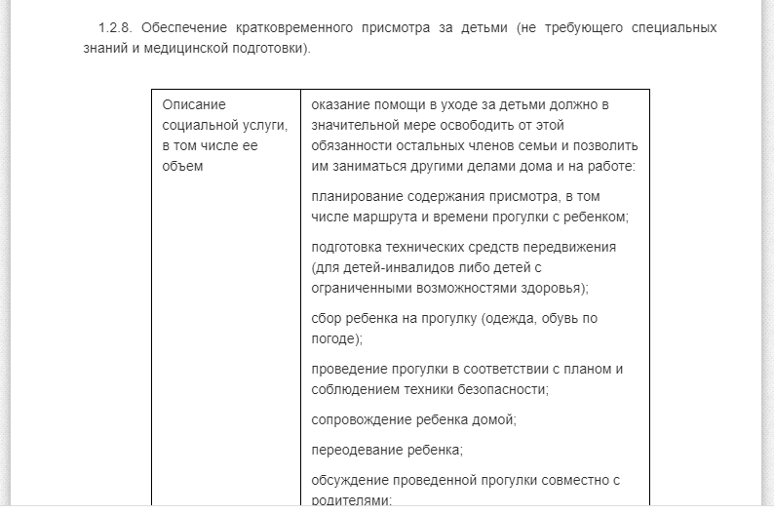
Пример правового регулирования социального обслуживания на ровне субъекта РФ

Slide 22
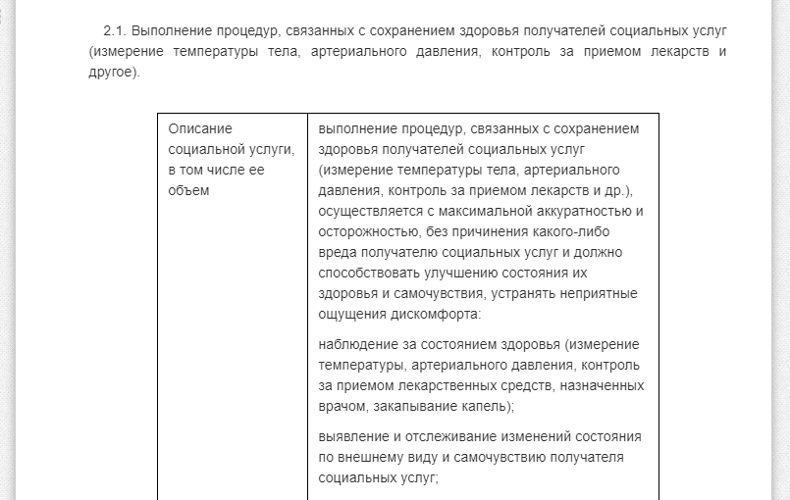
Пример правового регулирования социального обслуживания на ровне субъекта РФ

Slide 23
Формы социального
обслуживания
на дому
в полустационарной форме
в стационарной форме
Статья 19 Федерального закона от 28 декабря 2013 г. N 442-ФЗ «Об основах социального обслуживания граждан в Российской Федерации».
Примерный порядок предоставления социальных услуг в форме социального обслуживания на дому утвержден
приказом Минтруда России от 24 ноября 2014 г. N 939н.

Slide 24
Виды социальных услуг
социально-бытовые
социально-медицинские
социально-психологические
социально-педагогические
социально-трудовые
социально-правовые
услуги в целях повышения коммуникативного потенциала
срочные социальные услуги
Статья 20 Федерального закона от 28 декабря 2013 г. N 442-ФЗ «Об основах социального обслуживания граждан в Российской Федерации».

Slide 25
Срочные социальные услуги
обеспечение бесплатным горячим питанием или наборами продуктов;
обеспечение одеждой, обувью и другими предметами первой необходимости;
содействие в получении временного жилого помещения;
содействие в получении юридической помощи в целях защиты прав и законных интересов получателей социальных услуг;
содействие в получении экстренной психологической помощи с привлечением к этой работе психологов и священнослужителей;
иные срочные социальные услуги.
Статья 21 Федерального закона от 28 декабря 2013 г. N 442-ФЗ «Об основах социального обслуживания граждан в Российской Федерации».

Slide 26
Социальное сопровождение
При необходимости гражданам, в том числе:
родителям,
опекунам,
попечителям,
иным законным представителям несовершеннолетних детей
оказывается содействие в предоставлении медицинской, психологической, педагогической, юридической, социальной помощи, не относящейся к социальным услугам (социальное сопровождение), которое осуществляется путем привлечения организаций, предоставляющих такую помощь, на основе межведомственного взаимодействия.
Статья 22 Федерального закона от 28 декабря 2013 г. N 442-ФЗ «Об основах социального обслуживания граждан в Российской Федерации».

Slide 27
Предоставление социальных услуг бесплатно
СУ предоставляются бесплатно во всех формах:
несовершеннолетним детям;
лицам, пострадавшим в результате чрезвычайных ситуаций, вооруженных межнациональных (межэтнических) конфликтов.
На дому и в полустационарной форме - если среднедушевой доход получателя СУ ниже или равен предельной величине среднедушевого дохода для предоставления социальных услуг бесплатно, установленной законом субъекта РФ. Если превышает, то услуги предоставляются за плату или частичную плату.
Нормативными правовыми актами субъектов РФ могут быть предусмотрены иные категории граждан, которым социальные услуги предоставляются бесплатно.
Статья 31-32 Федерального закона от 28 декабря 2013 г. N 442-ФЗ «Об основах социального обслуживания граждан в Российской Федерации».

Slide 28
Предоставление социального обслуживания
Основанием для рассмотрения вопроса о предоставлении социального обслуживания является поданное в письменной или электронной форме заявление гражданина или его законного представителя о предоставлении социального обслуживания либо обращение в его интересах
иных граждан,
государственных органов,
органов местного самоуправления,
общественных объединений
непосредственно в уполномоченный орган субъекта РФ или уполномоченную организацию либо переданные заявление или обращение в рамках межведомственного взаимодействия.
Статья 14 Федерального закона от 28 декабря 2013 г. N 442-ФЗ «Об основах социального обслуживания граждан в Российской Федерации».

Slide 29

Основания рассмотрения вопроса о предоставлении социального обслуживания
заявление
обращение
гражданина или его законного представителя
иных граждан,
государственных органов,
органов местного самоуправления,
общественных объединений
непосредственно в уполномоченный орган субъекта РФ или уполномоченную организацию
либо в рамках межведомственного взаимодействия

Slide 30
Признание гражданина нуждающимся
в социальном обслуживании
Гражданин признается нуждающимся в социальном обслуживании в случае, если существуют следующие обстоятельства, которые ухудшают или могут ухудшить условия его жизнедеятельности:
1) полная или частичная утрата способности либо возможности осуществлять самообслуживание, самостоятельно передвигаться, обеспечивать основные жизненные потребности в силу заболевания, травмы, возраста или наличия инвалидности;
2) наличие в семье инвалида или инвалидов, в том числе ребенка-инвалида или детей-инвалидов, нуждающихся в постоянном постороннем уходе;
3) наличие ребенка или детей (в том числе находящихся под опекой, попечительством), испытывающих трудности в социальной адаптации;
4) отсутствие возможности обеспечения ухода (в том числе временного) за инвалидом, ребенком, детьми, а также отсутствие попечения над ними;

Slide 31
Признание гражданина нуждающимся
в социальном обслуживании
5) наличие внутрисемейного конфликта, в том числе с лицами с наркотической или алкогольной зависимостью, лицами, имеющими пристрастие к азартным играм, лицами, страдающими психическими расстройствами, наличие насилия в семье;
6) отсутствие определенного места жительства, в том числе у лица, не достигшего возраста двадцати трех лет и завершившего пребывание в организации для детей-сирот и детей, оставшихся без попечения родителей;
7) отсутствие работы и средств к существованию;
8) наличие иных обстоятельств, которые нормативными правовыми актами субъекта Российской Федерации признаны ухудшающими или способными ухудшить условия жизнедеятельности граждан.
Статья 15 Федерального закона от 28 декабря 2013 г. N 442-ФЗ «Об основах социального обслуживания граждан в Российской Федерации».

Slide 32
Признание гражданина нуждающимся
в социальном обслуживании
Уполномоченный орган субъекта РФ или уполномоченная организация принимают решение о признании гражданина нуждающимся в социальном обслуживании либо об отказе в социальном обслуживании в течение пяти рабочих дней с даты подачи заявления.
О принятом решении заявитель информируется в письменной или электронной форме.
Решение об оказании срочных социальных услуг принимается немедленно.
Решение об отказе в социальном обслуживании может быть обжаловано в судебном порядке.
Статья 15 Федерального закона от 28 декабря 2013 г. N 442-ФЗ «Об основах социального обслуживания граждан в Российской Федерации».

Slide 33
Получение социального обслуживания
Подача заявления или обращения
Шаг 1
5 рабочих дней
Вынесение решения о предоставлении СО
Шаг 2
Оформление ИППСУ
Шаг 3

Slide 34
Индивидуальная программа предоставления социальных услуг
Индивидуальная программа - документ, в котором указаны:
форма,
виды,
объем,
периодичность социального обслуживания,
условия и сроки предоставления социальных услуг,
перечень рекомендуемых поставщиков социальных услуг,
мероприятия по социальному сопровождению.
Статья 16 Федерального закона от 28 декабря 2013 г. N 442-ФЗ «Об основах социального обслуживания граждан в Российской Федерации».

Slide 35
Индивидуальная программа предоставления социальных услуг
Пересматривается не реже чем раз в три года.
Для гражданина или его законного представителя имеет рекомендательный характер, для поставщика социальных услуг - обязательный характер
Один экземпляр передается гражданину или его законному представителю в срок не более чем десять рабочих дней со дня подачи заявления гражданина о предоставлении социального обслуживания.
Гражданин или его законный представитель имеет право отказаться от социального обслуживания, социальной услуги. Отказ оформляется в письменной форме и вносится в индивидуальную программу.
Статья 16 Федерального закона от 28 декабря 2013 г. N 442-ФЗ «Об основах социального обслуживания граждан в Российской Федерации».

Slide 36
Получение социального обслуживания
Подача заявления или обращения
Шаг 1
5 рабочих дней
Вынесение решения о предоставлении СО
Шаг 2
10 рабочих дней
Оформление ИППСУ
Шаг 3

Slide 37
Получение социального обслуживания
Представление ИППСУ поставщику СУ
Шаг 4
1 сутки
Заключение договора с поставщиком СУ
Шаг 4
Получение СУ в соответствии с договором
Шаг 5

Slide 38
Социальное обслуживание граждан, нуждающихся в паллиативной помощи
Положение об организации оказания паллиативной медицинской помощи, включая порядок взаимодействия медицинских организаций, организаций социального обслуживания и общественных объединений, иных некоммерческих организаций, осуществляющих свою деятельность в сфере охраны здоровья
утверждено Приказом Министерства здравоохранения РФ
и Министерства труда и социальной защиты РФ от 31 мая 2019 г. N 345н/372н .

Slide 39
Социальное обслуживание граждан, нуждающихся в паллиативной помощи
Приложение № 38 к приказу Министерства здравоохранения РФ
и Министерства труда и социальной защиты РФ от 31 мая 2019 г. N 345н/372н.
Порядок взаимодействия медицинских организаций, организаций социального обслуживания, общественных организаций и иных некоммерческих организаций, осуществляющих свою деятельность в сфере охраны здоровья граждан, при оказании гражданам паллиативной медицинской помощи.

Slide 40
Социальное обслуживание граждан, нуждающихся в паллиативной помощи
Медицинская организация, в которой принято решение об оказании паллиативной медицинской помощи (ПМП) пациенту, направляет обращение о предоставлении социального обслуживания в уполномоченный орган или в уполномоченную организацию о необходимости предоставления социального обслуживания пациенту, утратившему способность к самообслуживанию.
Срок направления обращения:
если пациент получает ПМП в амбулаторных условиях - в течение 1 рабочего дня с даты выявления такого пациента;
если пациент получает ПМП в стационарных условиях - не позднее чем за 10 дней до планируемой выписки пациента.

Slide 41
Защита права на предоставление социального обслуживания
Жалоба
- руководителю организации, оказывающей социальные услуги,
- руководителю организации, уполномоченной на признание
граждан нуждающимися в социальном обслуживании,
- в департамент/министерство социальной защиты вашего региона,
- в прокуратуру.
2. Обжалование отказа в признании нуждающимся в социальном обслуживании в суде.
При наличии обстоятельств, затрудняющих обращение гражданина в суд
(например, мать одна осуществляет уход за ребенком-инвалидом),
необходимо обратиться в прокуратуру с просьбой защитить право гражданина на социальное обслуживание. И тогда прокурор сам обратится в суд с исковым заявлением.

Slide 42

Портал «Про паллиатив» | www.pro-palliativ.ru
информационный проект благотворительного фонда помощи хосписам «Вера»
о паллиативной помощи
Спасибо за внимание!
Анна Повалихина,
юрисконсульт проекта «Помощь детям»
Благотворительного фонда
помощи хосписам «Вера»
povalikhina@hospicefund.ru

